Slide 1

T
CUAI 추천시스템 스터디
2025.11.03
발표자 : 한승원

Slide 2
스터디원 소개 및 만남 인증
-
스터디원 1 : 한승원 (에너지시스템공학부 발전기계 전공)

Slide 3
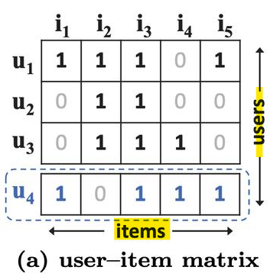
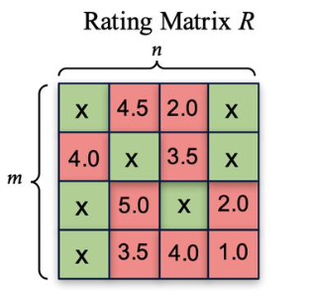
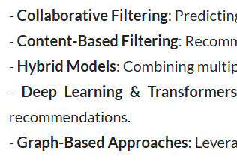

추천 시스템이란?
: 사용자의 정보 데이터를 분석하여 개인의 취향에 맞는 아이템을 선정, 추천하는 알고리즘.
[Various methods of Recommendation]
Unknown Rating Prediction,
Ranking

Slide 4
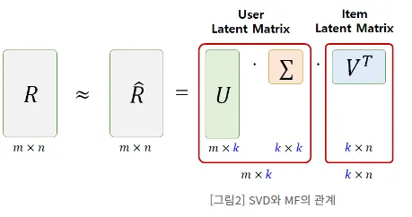
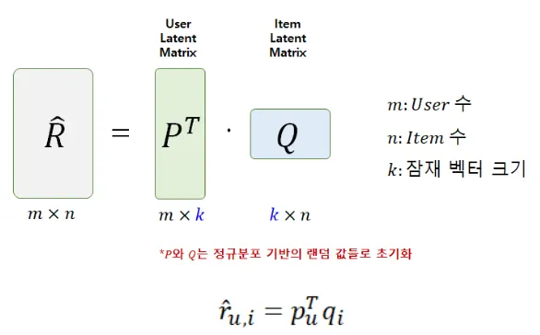
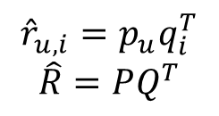
Matrix Factorization (행렬 분해)
:R(User-Item matrix)를 분해해 latent factor(잠재요인)을 학습하여 추천에 이용하는 알고리즘
[SVD를 이용한 MF 분해]
$${\hat{r}}_{u,i}=p_{u}q_{i}^{T}$$
$$\hat{R}=PQ^{T}$$

Slide 5

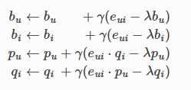
Matrix Factorization Training process
0. Data Import
초기 P,Q 설정
데이터 학습 및 값 update
Prediction & Evaluation
[목적함수]
μ: Global mean (rating)
b_u: User / b_i : Item bias
[Update Rule]
Notes:
L2 항 : 모든 지점에서 미분가능 / 수치적 안정성 / Selection X -> Sparsity 문제

Slide 6
Matrix Factorization Implementation
Main.py
실제 실행(작동)되는 코드
Preprocessing.py
Data Import & Evaluation methods
Matfac.py
MF 모델 구현, fit(), predict()를 통한 학습, 예측 method
Notes:
L2 항 : 모든 지점에서 미분가능 / 수치적 안정성 / Selection X -> Sparsity 문제

Slide 7
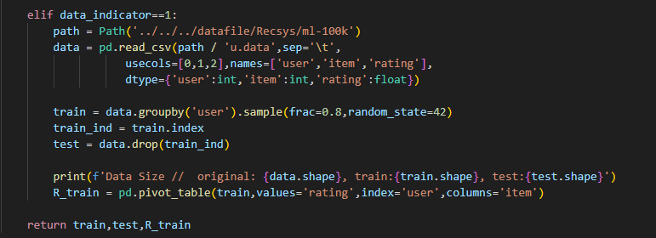
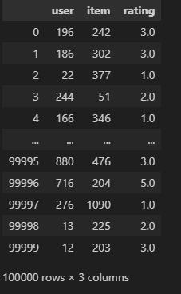
Preprocessing.py
def load_data()
구분자 (separation)
train/test split (둘 다 user를 포함하도록)
u.data
Pivot table을 통한 user-item matrix 생성
Notes:
L2 항 : 모든 지점에서 미분가능 / 수치적 안정성 / Selection X -> Sparsity 문제

Slide 8
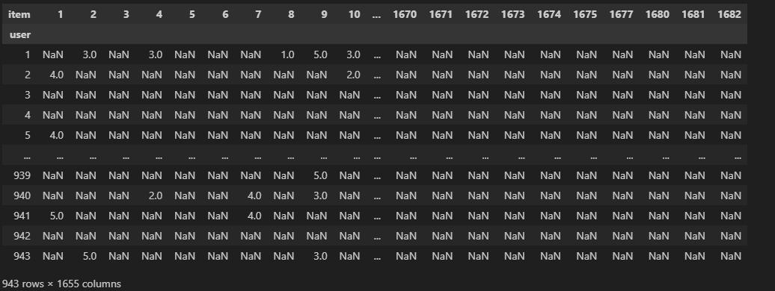
Preprocessing.py
R_train = pd.pivot_table(train,values='rating',index='user',columns='item')
return R_train,train,test
Notes:
L2 항 : 모든 지점에서 미분가능 / 수치적 안정성 / Selection X -> Sparsity 문제

Slide 9


Preprocessing.py
3개의 Ranking metric, 1개의 prediction metric
Precision@k | RMSE (Root Mean Squared Error)
모델이 추천한 k개의 item 중에서, 사용자가 실제로 흥미 있는(Relevant 한) 아이템의 비율 | MSE 값의 제곱근 (오차들의 평균값의 제곱근) e = [rating – predicted rating]
Notes:
L2 항 : 모든 지점에서 미분가능 / 수치적 안정성 / Selection X -> Sparsity 문제

Slide 10
Matfac.py
class MatrixFactorization():
def __init__(self,k,lr,reg_param,epochs):
Parameters | 설명
k | Latent factor 개수
lr | Learning Rate (\alpha)
reg_param | Regulation parameter (\lambda)
epochs | User 당 반복 학습횟수
Notes:
L2 항 : 모든 지점에서 미분가능 / 수치적 안정성 / Selection X -> Sparsity 문제

Slide 11
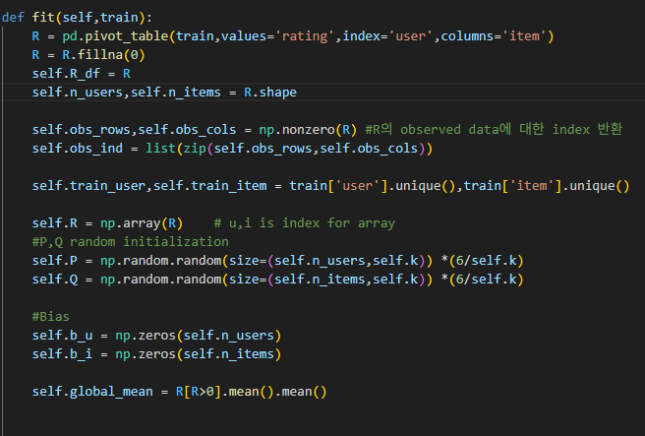

Matfac.py – fit()
train을 인자로 받음
초기 데이터 설정 및 특징 추출
관측값 index 반환
list로 저장
초기 P,Q, bias 항 설정
(균등분포에서 scale)
Notes:
L2 항 : 모든 지점에서 미분가능 / 수치적 안정성 / Selection X -> Sparsity 문제

Slide 12
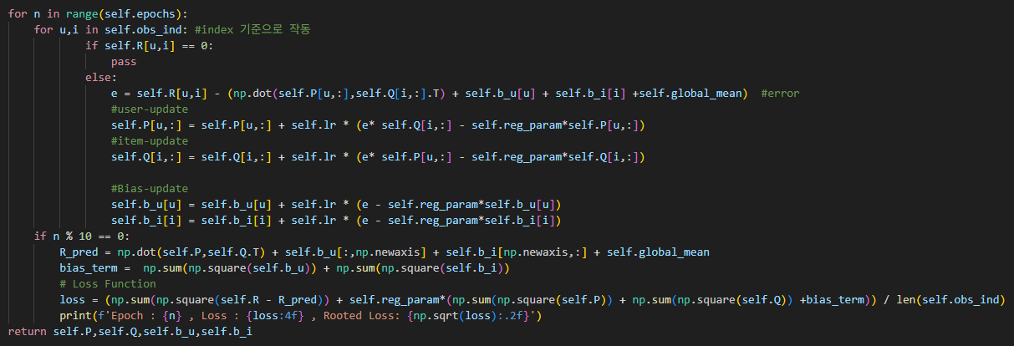
Matfac.py – fit()
관측된 데이터에 대해서만 학습
초기 데이터 설정 및 특징 추출
관측값 index 반환
list로 저장
P,Q,bias항 Update
초기 P,Q, bias 항 설정
(균등분포에서 scale)
R_pred
10번당 loss 출력 (학습의 진행)
Notes:
L2 항 : 모든 지점에서 미분가능 / 수치적 안정성 / Selection X -> Sparsity 문제

Slide 13
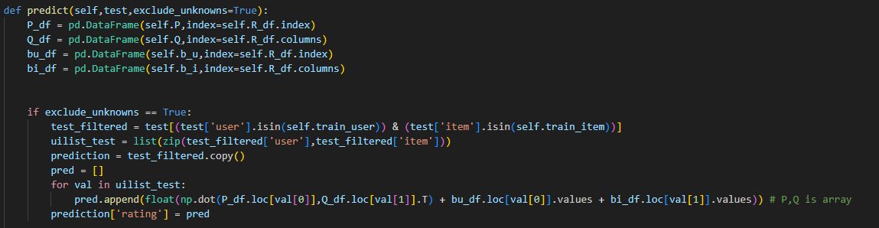
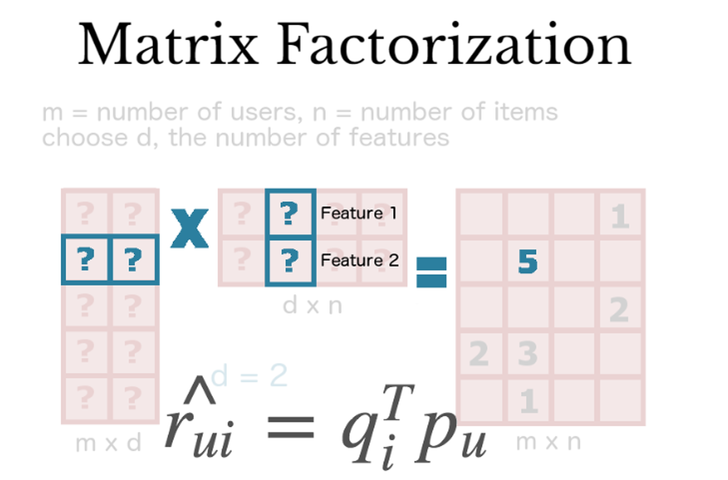
Matfac.py – predict()
.loc() 을 위한 DataFrame 전환
Train data에서 등장하지 않은 item, user의 data는 test data에서 제외
Prediction에서 가장 중요한 부분
Notes:
L2 항 : 모든 지점에서 미분가능 / 수치적 안정성 / Selection X -> Sparsity 문제

Slide 14
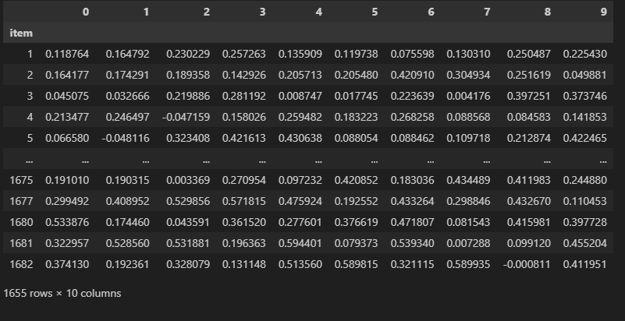
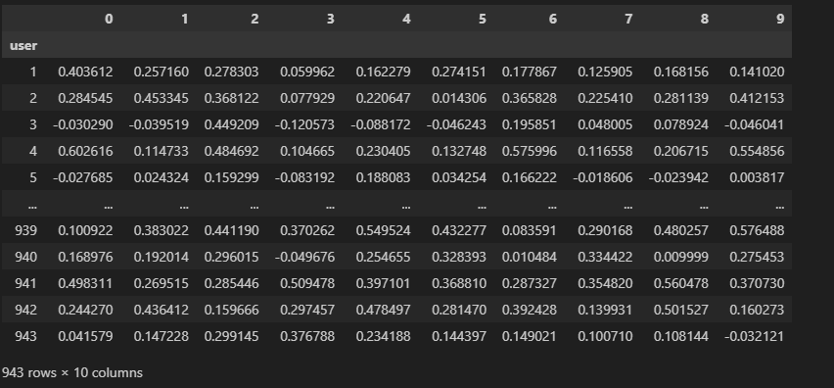

Train data에서 등장하지 않은 user,item의 data는 test data에서 제외
Ex) 5번 user – 5번 item rating
Q벡터
$$pq^{T}=r_{predicted}$$
P벡터
Ex) 5번 user – 1676번 item rating?
의미 없는 쓰레기 값
Notes:
L2 항 : 모든 지점에서 미분가능 / 수치적 안정성 / Selection X -> Sparsity 문제

Slide 15
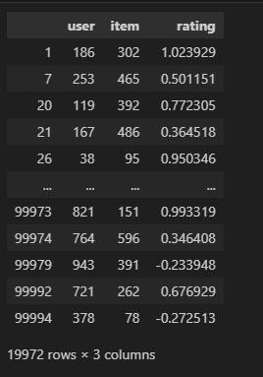
Matfac.py – predict()
.loc() 을 위한 DataFrame 전환
return prediction,test_filtered
Prediction에서 가장 중요한 부분
Prediction DataFrame
Notes:
L2 항 : 모든 지점에서 미분가능 / 수치적 안정성 / Selection X -> Sparsity 문제

Slide 16
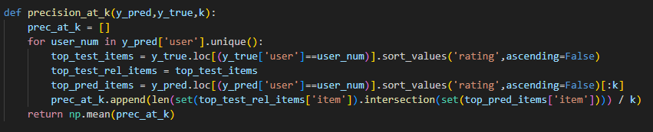
Preprocessing.py
Ranking metric – precision@k
Top k
Relevant items(선호) 추출
Intersection (교집합) 함수
Notes:
L2 항 : 모든 지점에서 미분가능 / 수치적 안정성 / Selection X -> Sparsity 문제

Slide 17
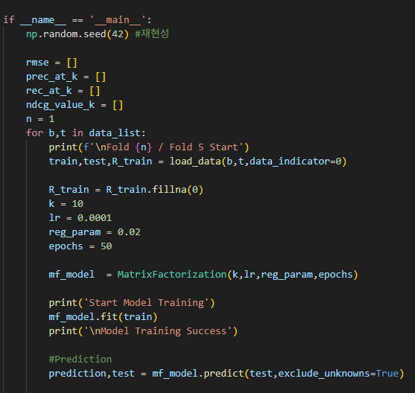
main.py
평가 list 생성
train data 학습 / 예측
Notes:
L2 항 : 모든 지점에서 미분가능 / 수치적 안정성 / Selection X -> Sparsity 문제

Slide 18
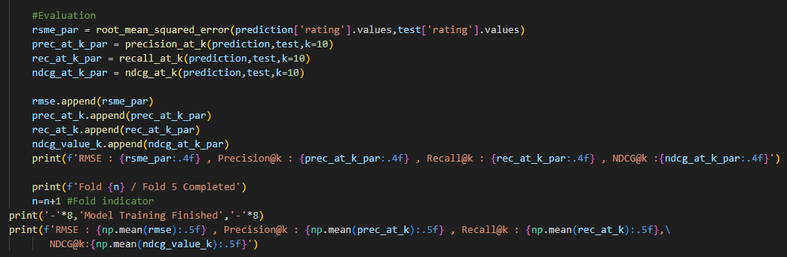
main.py
Evaluation
Terminal에서 실행하는법
가상환경 불러오기
코드 출력을 .txt 파일로 저장가능
Notes:
L2 항 : 모든 지점에서 미분가능 / 수치적 안정성 / Selection X -> Sparsity 문제

Slide 19
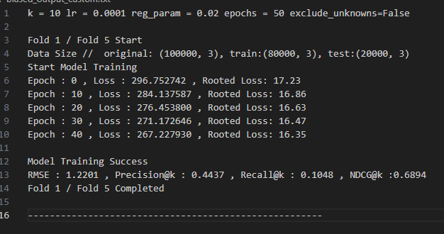
Biased_ouput.txt
Notes:
L2 항 : 모든 지점에서 미분가능 / 수치적 안정성 / Selection X -> Sparsity 문제

Slide 20
감사합니다

